Slide 1
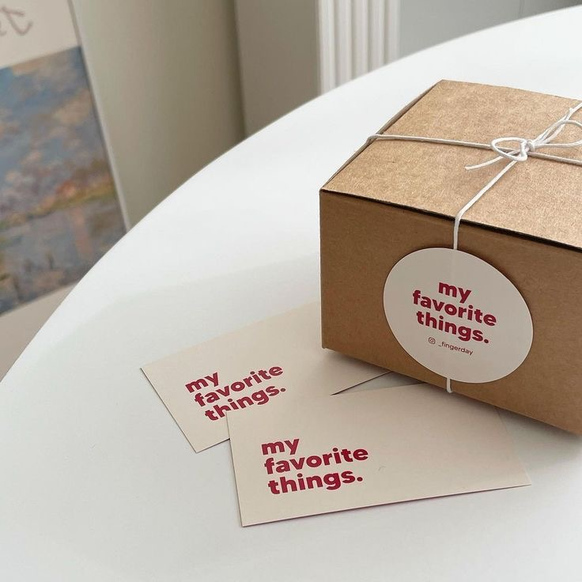
3조 화면 정의서
Give a snack
김민준 김민준 이지원 조현규 조희수 한지원

Slide 2
01
목차
Table of Contents
S
N
A
C
K
콘텐츠 및 구조
메인페이지
회원가입
로그인/로그아웃
마이페이지
장바구니
구매페이지
제품 상세보기
공지사항 및 게시판

Slide 3
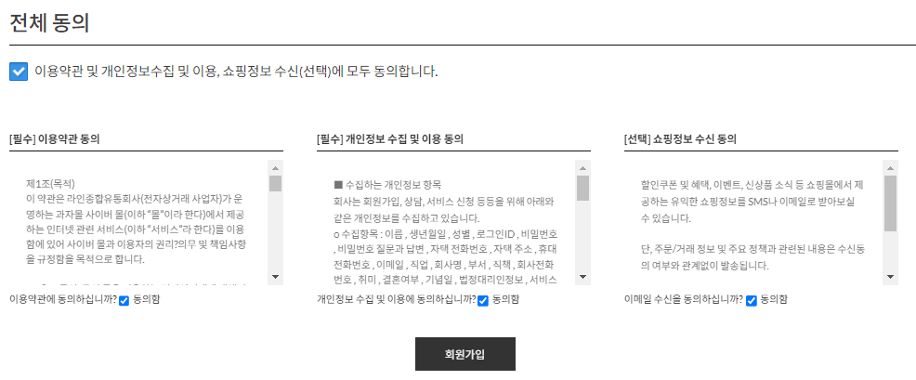
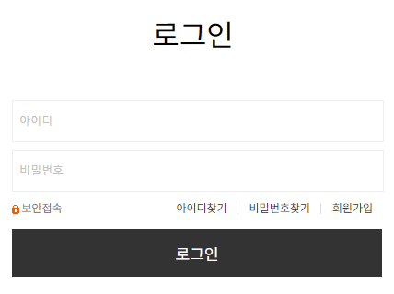
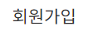
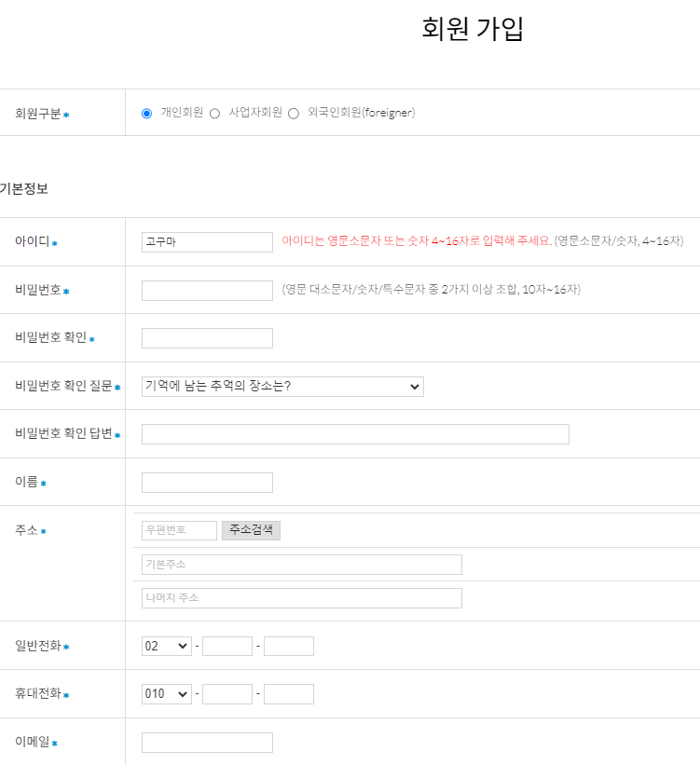
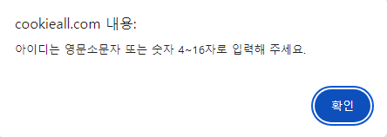

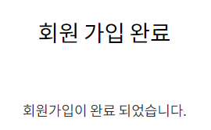
02
예시_회원가입
√ 04
NO. | 설명
√ 01 | 로그인 화면에 있는 회원가입 버튼을 클릭
√ 02 | 아이디, 비밀번호, 이름, 주소 등등을 안내되어 있는 형식대로 작성 양식대로 작성되지 않을경우 에러 발생으로 원인 오류 메세지 발생
√ 03 | 올바른 양식대로 입력시 빨간색 오류문구가 없어지며 사용 가능 문구 생성
√ 04 | 이용약관 및 정보수신 '필수/선택' 동의 박스의 동의가 완료 되면 회원가입 버튼 클릭
√ 05 | 주어진 양식대로 맞춰서 내용을 기재후 회원가입 버튼을 누르면 완료 메세지창 생성
√ 01
√ 02
√ 03
√ 05

Slide 4
예제
NO. | 기능 | 설명
√ 01 |  | 로그인 화면에 있는 회원가입 버튼을 클릭
√ 02 |  | 아이디, 비밀번호, 이름, 주소 등등을 안내되어 있는 형식대로 작성 양식대로 작성되지 않을경우 에러 발생으로 원인 오류 메세지 발생
√ 03
√ 04
√ 05
√ 06
NO. | 설명
√ 01 | 로그인 화면에 있는 회원가입 버튼을 클릭
√ 02 | 아이디, 비밀번호, 이름, 주소 등등을 안내되어 있는 형식대로 작성 양식대로 작성되지 않을경우 에러 발생으로 원인 오류 메세지 발생
√ 03
√ 04
√ 05
√ 06

Slide 5
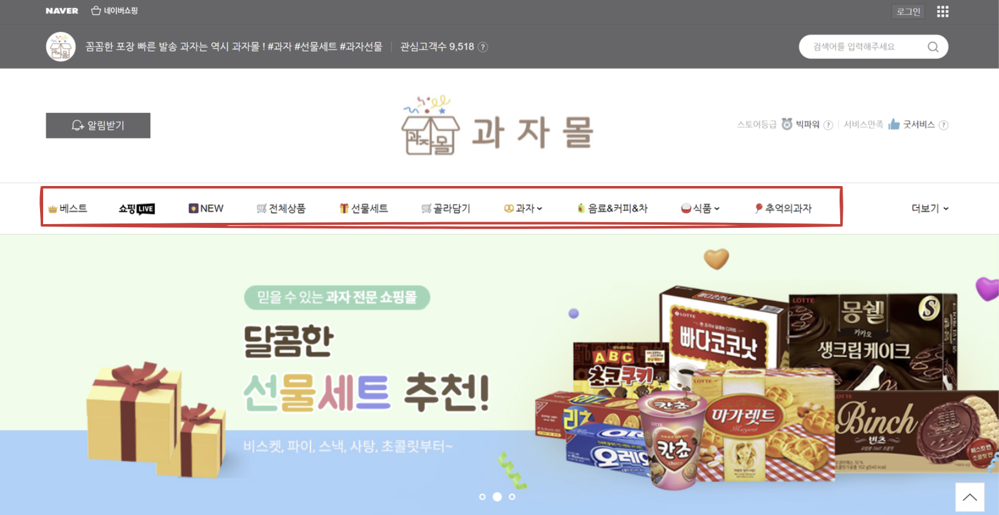
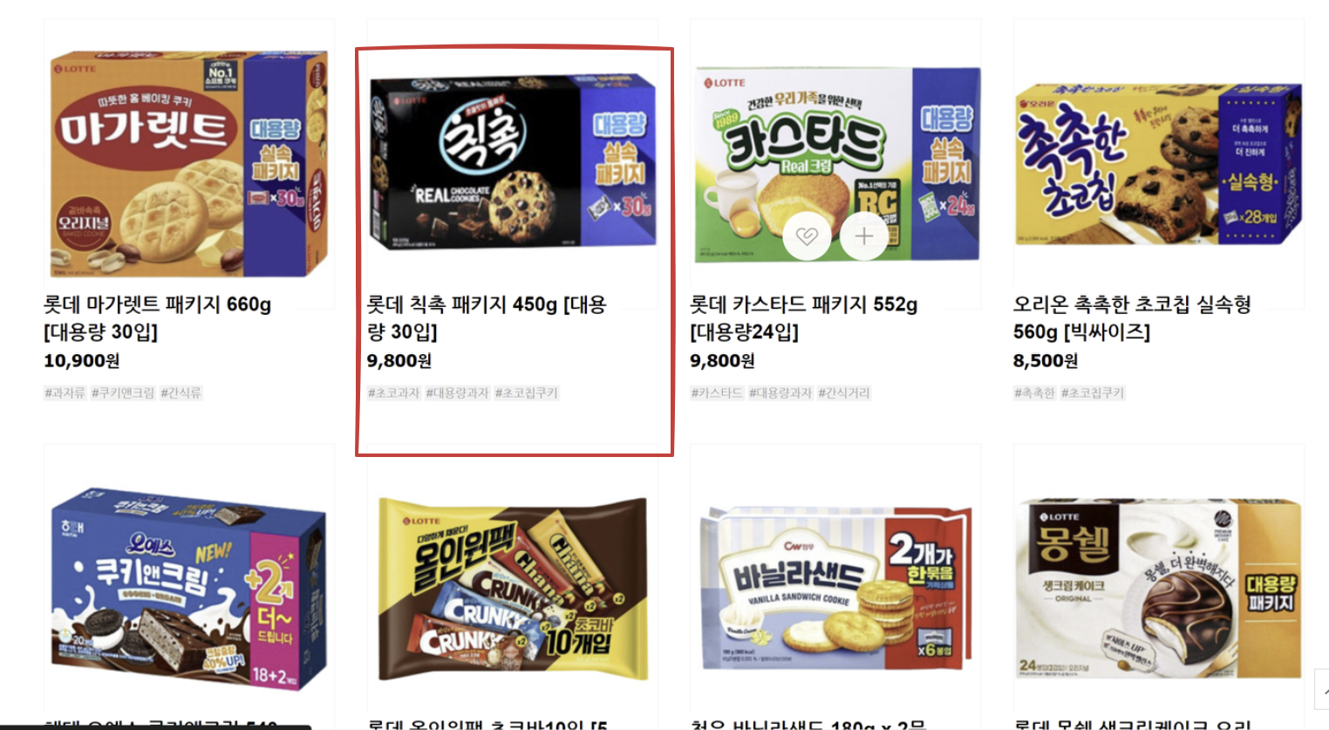
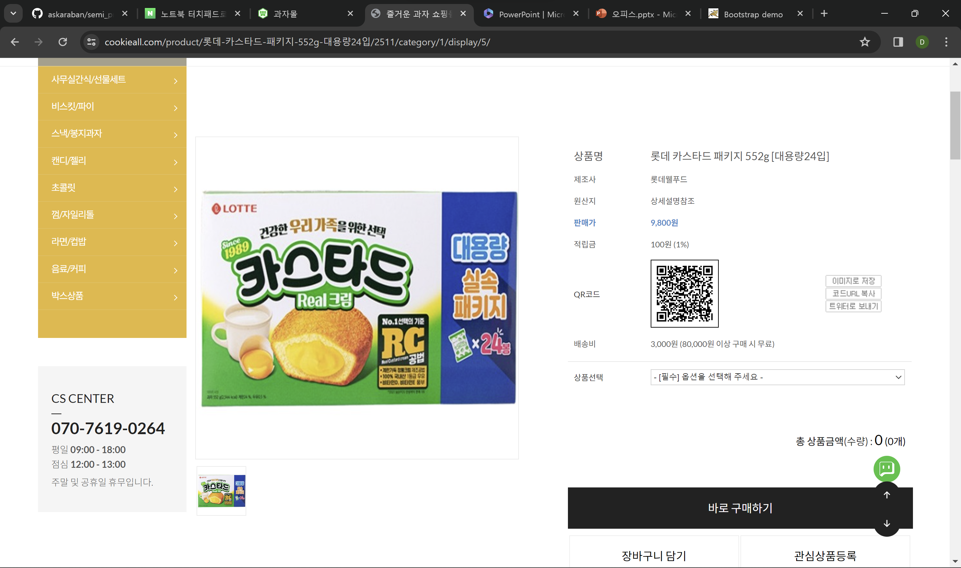
03
메인페이지
NO. | 설명
√ 01 | 네비바 클릭 시 네비바 목록에 해당 페이지로 이동
√ 02 | 이미지 클릭 시 추천 상품의 상세 페이지로 이동
√ 03 | 제품 사진 클릭 시 상세 페이지로 이동
√ 01
√ 02
√ 03

Slide 6
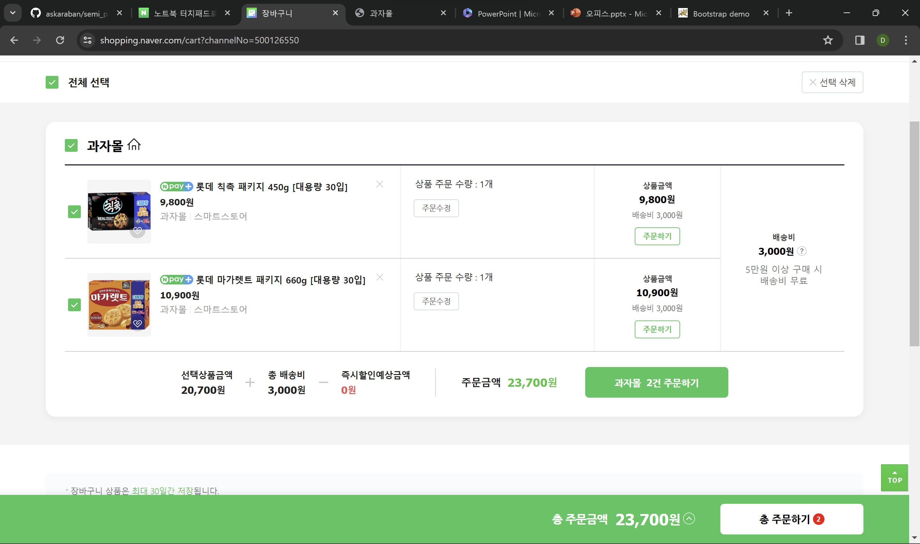
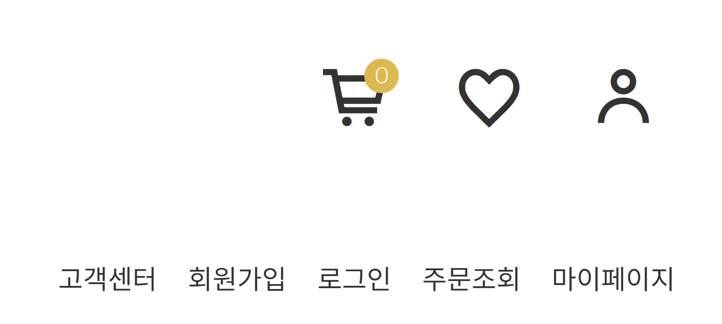
03
메인페이지
NO. | 설명
√ 01 | 카트 아이콘 클릭 시 장바구니 페이지로 이동, 비로그인 시 로그인 페이지로 이동
√ 02 | 고객센터(공지사항으로 변경) 버튼 클릭 시 공지사항 페이지로 이동
√ 03 | 회원가입 버튼 클릭 시 회원가입 페이지로 이동
√ 04 | 로그인 버튼 클릭 시 로그인 페이지로 이동
√ 05 | 마이페이지 버튼 클릭 시 회원정보를 확인 할 수 있는 페이지로 이동
√ 06
√ 01
√ 02
√ 03
√ 04
√ 05

Slide 7
04
장바구니
NO. | 설명
√ 01 | 체크박스로 초기값으로 제품 전체 선택되어 있으며, 클릭 시 전체 선택 해제됨
√ 02 | 맨 위 상단으로 전체 선택 및 해제 가능하며, 원하는 제품의 체크박스 클릭 시 선택 및 선택 해제 가능
√ 03 | 상품 주문 수량을 확인할 수 있고, 주문수량을 수정할 수 있음
√ 04 | 해당 제품의 금액*수량의 가격을 확인 할 수 있음
√ 05 | 선택된 제품들의 총 주문금액을 확인 할 수 있고 주문버튼 클릭 시 구매페이지로 이동
√ 06 | 체크박스로 선택된 제품들을 선택 삭제할 수 있음
√ 01
√ 06
√ 02
√ 03
√ 04
√ 05

Slide 8

06
마이페이지
NO. | 설명
√ 01 | 로그인 화면에 있는 회원가입 버튼을 클릭
√ 02 | 아이디, 비밀번호, 이름, 주소 등등을 안내되어 있는 형식대로 작성 양식대로 작성되지 않을경우 에러 발생으로 원인 오류 메세지 발생
√ 03 | 이용약관 및 정보수신 '필수/선택' 동의 박스 동의가 완료 되면 회원가입 버튼 클릭
√ 04
√ 05
√ 06

Slide 9
07
장바구니
NO. | 설명
√ 01 | 로그인 화면에 있는 회원가입 버튼을 클릭
√ 02 | 아이디, 비밀번호, 이름, 주소 등등을 안내되어 있는 형식대로 작성 양식대로 작성되지 않을경우 에러 발생으로 원인 오류 메세지 발생
√ 03 | 이용약관 및 정보수신 '필수/선택' 동의 박스 동의가 완료 되면 회원가입 버튼 클릭
√ 04
√ 05
√ 06

Slide 10
08
구매페이지
NO. | 설명
√ 01 | 로그인 화면에 있는 회원가입 버튼을 클릭
√ 02 | 아이디, 비밀번호, 이름, 주소 등등을 안내되어 있는 형식대로 작성 양식대로 작성되지 않을경우 에러 발생으로 원인 오류 메세지 발생
√ 03 | 이용약관 및 정보수신 '필수/선택' 동의 박스 동의가 완료 되면 회원가입 버튼 클릭
√ 04
√ 05
√ 06

Slide 11
09
제품 상세보기
NO. | 설명
√ 01 | 로그인 화면에 있는 회원가입 버튼을 클릭
√ 02 | 아이디, 비밀번호, 이름, 주소 등등을 안내되어 있는 형식대로 작성 양식대로 작성되지 않을경우 에러 발생으로 원인 오류 메세지 발생
√ 03 | 이용약관 및 정보수신 '필수/선택' 동의 박스 동의가 완료 되면 회원가입 버튼 클릭
√ 04
√ 05
√ 06

Slide 12
10
공지사항
NO. | 설명
√ 01 | 로그인 화면에 있는 회원가입 버튼을 클릭
√ 02 | 아이디, 비밀번호, 이름, 주소 등등을 안내되어 있는 형식대로 작성 양식대로 작성되지 않을경우 에러 발생으로 원인 오류 메세지 발생
√ 03 | 이용약관 및 정보수신 '필수/선택' 동의 박스 동의가 완료 되면 회원가입 버튼 클릭
√ 04
√ 05
√ 06

Slide 13
03
메인페이지
NO. | 설명
√ 01 | 로그인 화면에 있는 회원가입 버튼을 클릭
√ 02 | 아이디, 비밀번호, 이름, 주소 등등을 안내되어 있는 형식대로 작성 양식대로 작성되지 않을경우 에러 발생으로 원인 오류 메세지 발생
√ 03 | 이용약관 및 정보수신 '필수/선택' 동의 박스 동의가 완료 되면 회원가입 버튼 클릭
√ 04
√ 05
√ 06

Slide 14
03
메인페이지
NO. | 설명
√ 01 | 로그인 화면에 있는 회원가입 버튼을 클릭
√ 02 | 아이디, 비밀번호, 이름, 주소 등등을 안내되어 있는 형식대로 작성 양식대로 작성되지 않을경우 에러 발생으로 원인 오류 메세지 발생
√ 03 | 이용약관 및 정보수신 '필수/선택' 동의 박스 동의가 완료 되면 회원가입 버튼 클릭
√ 04
√ 05
√ 06

Slide 15
02
구조
구현
다채로운 간식 쇼핑몰
목적
기타
다채로운 간식 쇼핑몰
다채로운 간식 쇼핑몰

Slide 16
02
구조
공지사항
로그인
마이
페이지
주문내역
조회
제품 등록
수정
삭제
관리자
페이지
메인
페이지
회원가입
내가 쓴 리뷰
리뷰
관리
제품
상세보기
장바구니
구매하기

Slide 17
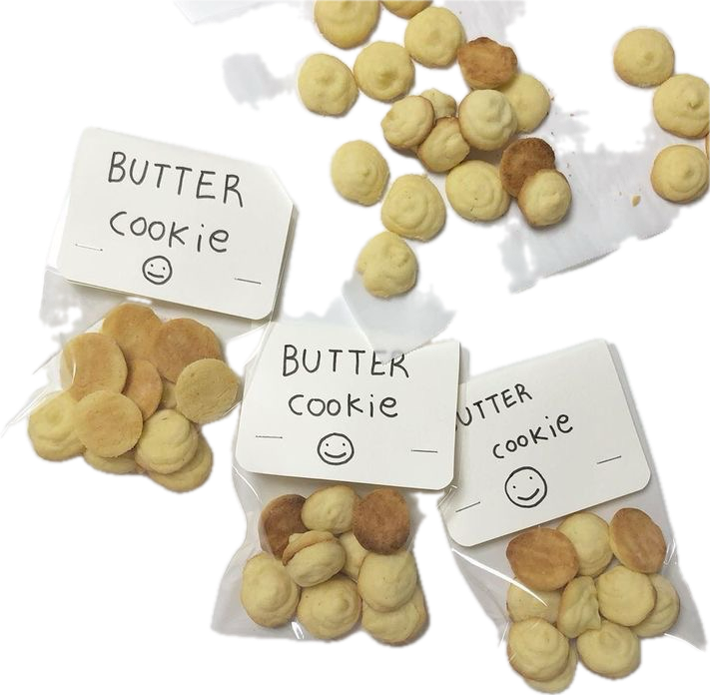
부제목을 입력해주세요.
제목을 입력해주세요.
설명글을 입력해주세요.

Slide 18
고맙습니다.
설명글을 입력해주세요.

